Slide 1

NÁZEV ŠKOLY: Základní škola Vysoké Mýto, Knířov
ŠABLONA: III/2 Inovace a zkvalitnění výuky prostřednictvím ICT
VZDĚLÁVACÍ OBLAST: Jazyk a jazyková komunikace
PRO ROČNÍK: 1. – 3.
NÁZEV MATERIÁLU: VY_32_INOVACE_02_DUM č. 7_Toys
ČÍSLO MATERIÁLU: 7 DATUM: 15.7.2012
JMÉNO AUTORA: Mgr. Marta Suchomelová

Slide 2
ANOTACE
● Materiál je určen pro 1., 2. a 3.ročník. Zařazení do výuky záleží na jazykové úrovni žáků.
● První část prezentace je určena k seznámení s novou slovní zásobou, k nácviku správné výslovnosti nebo k opakování slovní zásoby (list č.3 – 7).
● Druhá část prezentace je určena k využití slovní zásoby – pojmenování věcí, určování barev, tvoření krátkých vět, nácvik psaní slov, odpovědi na otázky What is this? What colour is it? (list č. 8 – 10).
● Materiál se může použít také pro specifické procvičování a výuku žáků s SPU.

Slide 3
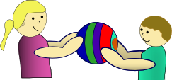
toys

Slide 4
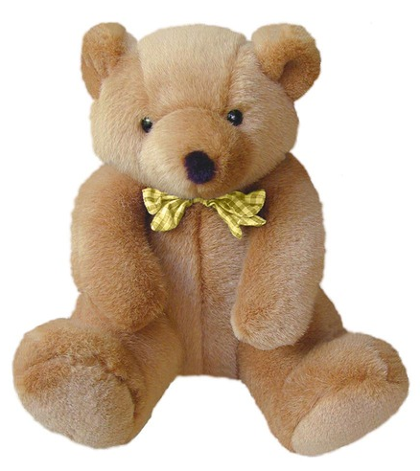
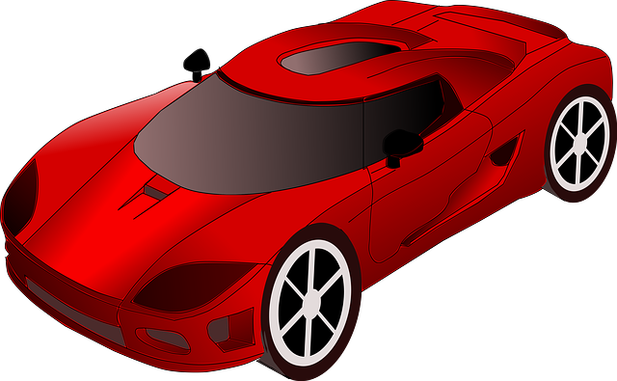
teddy bear
car

Slide 5
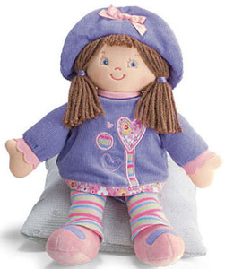

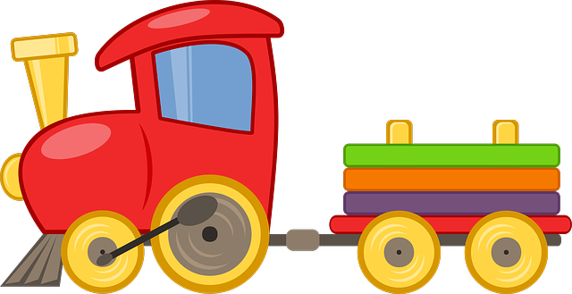
plane
train

Slide 6
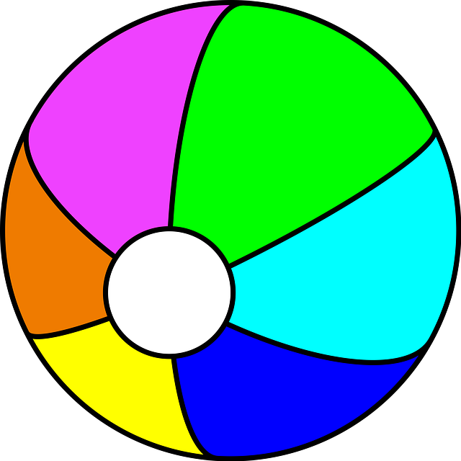
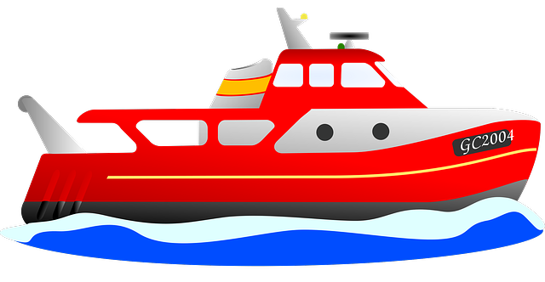
ball
boat

Slide 7
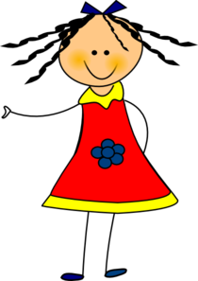
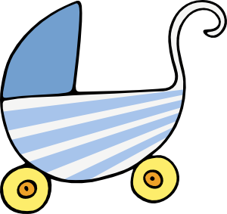
doll
pram

Slide 8
SLOŽ SLOVA. Pro kontrolu klikni.
T D E Y D B A R E
A B T O
TEDDY BEAR
BOAT
TRAIN
DOLL
N A T I R
L O L D

Slide 9
SLOŽ SLOVA. Pro kontrolu klikni.
LAPNE
PLANE
PRAM
BALL
CAR
MRAP
LABL
ARC

Slide 10
What is this? This is a ……
This is a doll.
This is a teddy bear.
This is a plane.
This is a boat.
This is a train.
This is a car.
This is a ball.
This is a pram.

Slide 11
Použité zdroje
MEDVÍDEK - http://pixabay.com/cs/medv%C3%ADdek-medv%C4%9Bd-hra%C4%8Dka-m%C4%9Bkk%C3%BD-zv%C3%AD%C5%99e-2142/
AUTÍČKO - - http://pixabay.com/cs/nov%C3%A9-%C4%8Derven%C3%A1-auto-sport-40241/
LETADLO - http://pixabay.com/cs/zelen%C3%A1-pap%C3%ADr-mal%C3%A9-obrys-30997/
VLÁČEK - http://pixabay.com/cs/kreslen%C3%BD-film-hra%C4%8Dky-vlak-hra-d%C4%9Bti-41398/
MÍČ - http://pixabay.com/cs/%C4%8Dern%C3%A1-p%C3%ADsek-obrys-v%C3%BDkres-lid%C3%A9-34216/
LOĎKA - http://pixabay.com/cs/kreslen%C3%BD-film-doprava-vozidla-26557/
KOČÁREK - http://www.clker.com/clipart-baby-stroller.html
PANENKA - http://www.clker.com/clipart-doll-3.html

